Slide 1

SEKISAN SUPPORT TOOL
KCM積算ツール
積算業務支援システム ご説明資料
新土木工事積算システムの入力データリストから、設計積算条件リスト・数量総括表などの帳票を自動作成
関東建設マネジメント株式会社 御中 株式会社カイカ 2026年9月

Slide 2
背景と経緯 ― 4年越しの構想を形に
〜2022
長野支店・矢野氏がExcelマクロ製の積算支援システムを開発、支店内で運用
2022年9月
企画部・小山課長より「全社での本格運用に向けたシステム更新」の相談
2022年11月
カイカ常駐SEが検証。AcrobatのPDF→Excel変換の崩れが「どのバージョンでも回避不能」と判明
2023年
Teamsで対応協議（DocuWorks変換の検証など）。改修に着手するも完成に至らず
2026年9月
ブラウザ完結型ツールとして再構築（本資料）
ポイント：ツール本体の完成度ではなく、「PDF→Excel変換」という入口が外部ソフト依存だったことが未完成の根本原因
2

Slide 3
従来フローの課題
① Acrobat 11 依存
② DocuWorks変換の崩れ
PDF→Excel変換の結果がAcrobatのバージョン・環境で変化。PC入替やソフト更新のたびに動作が不安定に
DocuWorks経由の変換では表のレイアウトが崩れ、元の表と同じ形で抜き出せない（2023年検証）
③ マクロ配布の負担
④ 確認作業が目視頼み
Excelマクロ(.xlsm)はセキュリティ警告・バージョン差異・配布更新の管理が必要で、全支店展開の障壁に
色付きセルを目で探して手入力。確認漏れ・入力漏れに気づきにくい
→ 帳票作成そのものより、「データの入口」と「配布・確認」の仕組みが課題
3

Slide 4
解決アプローチ ― 作業はブラウザ、納品物はExcel
従来
新土積システム
PDF印刷
Acrobat 11で
Excel変換
編集システム
(マクロ)
帳票マクロ
で作成
Excel上で
目視確認・手入力
▶
▶
▶
▶
環境依存で不安定
本ツール
新土積システム
PDF印刷
ブラウザに
ドラッグ＆ドロップ
画面上で確認・入力
（残件を自動表示）
Excel帳票を
一括出力
▶
▶
▶
✓ PDFをブラウザで直接解析 ― Acrobat・DocuWorks・マクロが一切不要に
✓ インストール不要 ― URLを開くだけ。全支店に配布作業なしで展開可能
✓ 最終帳票は従来どおりExcel ― 発注者への提出・既存業務との互換を維持
4

Slide 5
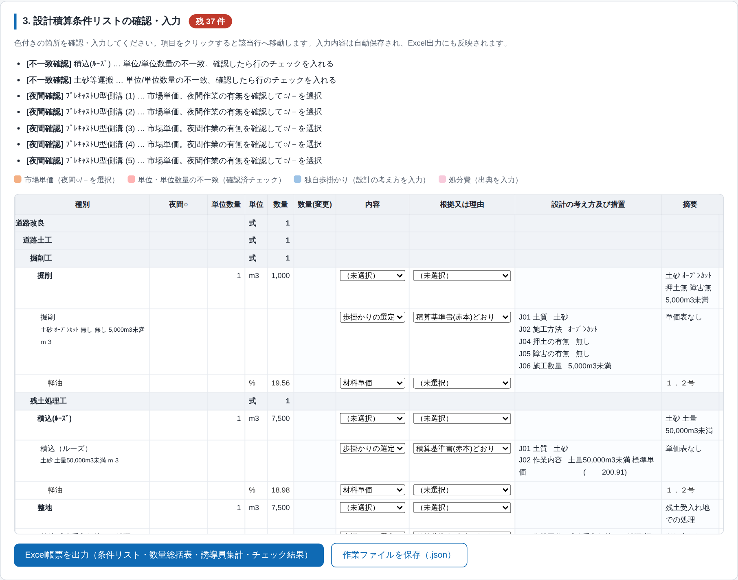
画面イメージ ― 設計積算条件リストの確認・入力
残件カウンタ
要確認・要入力の件数を常時表示。クリックで該当行へジャンプ。0件になれば作業完了
旧システムの色分けを踏襲
オレンジ=市場単価／赤=不一致／青=独自歩掛／ピンク=処分費
プルダウン入力
内容・根拠又は理由は旧Ver2.2.2と同じ選択肢から選ぶだけ
自動保存
入力のたびに保存。誤って閉じても「続きから再開」できる
5

Slide 6
出力される帳票（Excel・ワンクリックで一括出力）
① 設計積算条件リスト
内容・根拠又は理由を自動入力（「積算基準書(赤本)どおり」「独自歩掛」等）。夜間○は一括割増率50%で自動判定。画面での修正がそのまま反映
② 数量総括表
工事区分〜細別の階層・規格・数量を自動転記。変更工事は当初/変更/増減の列構成に対応
③ 交通誘導員集計
交通誘導警備員の計上箇所を工種別に一覧化
④ チェック結果
単位不一致・単位数量不一致などの自動チェック指摘を一覧化。照査記録としても利用可能
※ 色分け・プルダウン付きの旧Ver2.2.2様式を踏襲。既存の照査・提出フローにそのまま載せられます
6

Slide 7
セキュリティと動作環境
✓
端末内で完結
✓
インストール不要
読み込んだ積算データはブラウザ内でのみ処理され、外部サーバーへ一切送信されません。官公庁積算データの取り扱いに配慮した設計です
必要なのはブラウザ（Edge / Chrome）のみ。Acrobat・DocuWorks・Excelマクロは不要。ライブラリも同梱済みでオフライン動作可能
✓
配置も簡単
✓
途中保存・引き継ぎ
HTMLファイル一式を社内サーバーやSharePointに置くだけで全支店から利用可能。更新はファイル差し替えのみ
作業は自動保存。作業ファイル(.json)として保存すれば、別PC・別担当者への引き継ぎも可能
7

Slide 8
検証状況と導入ステップ
検証済み（実データ：R2国道18号上田BP国分地区改良工事）
細別44・1次単価42・構成要素289行の解析と帳票出力
市場単価13件、単位不一致7件の自動検出
編集画面・残件カウント・自動保存・作業ファイル復元・Excel反映（ブラウザ自動テスト合格）
導入までのステップ（ご提案）
STEP 1
STEP 2
STEP 3
実PDFでの検証
試行運用
全社展開
新土積システムの実PDF（鏡なし・STまで印刷）を1件ご提供いただき、読み込みを最終検証
本社積算室・長野支店で実案件に並行使用し、フィードバックを反映（工程表等の追加帳票もこの段階で）
社内サーバー／SharePointへ配置し、各支店へ展開。操作マニュアルを配布
まずはSTEP 1のテスト用PDFのご提供をお願いいたします。
8

